Slide 1
OpenCV alapok

Slide 2
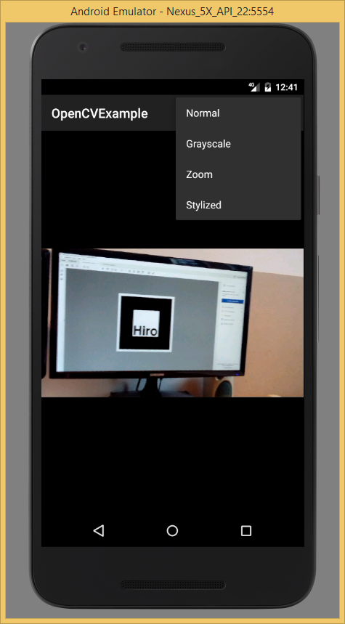
Feladat

Slide 3
Importok
Core és imgproc a leggyakrabban használt modulok
import org.opencv.core.CvType;
import org.opencv.core.Mat;
import org.opencv.core.Point;
import org.opencv.core.Scalar;
import org.opencv.core.Size;
import org.opencv.imgproc.Imgproc;
import org.opencv.photo.Photo;

Slide 4
Menü
MainActivity.java
private enum ViewMode {
NORMAL, GRAYSCALE // ide fogunk felvenni újabb módokat
}
private ViewMode viewMode = ViewMode.NORMAL; // az aktuális megjelenítési mód
private MenuItem mItemViewNormal = null;
private MenuItem mItemViewGrayscale = null;
// ide jönnek majd később új menü bejegyzések
private Mat result = null; // ebbe kerülnek a kiszámolt képek

Slide 5
Menü
MainActivity.java
public void onCameraViewStarted(int width, int height) {
result = new Mat();
}
@Override
public boolean onCreateOptionsMenu(Menu menu) {
mItemViewNormal = menu.add("Normal");
mItemViewGrayscale = menu.add("Grayscale");
return super.onCreateOptionsMenu(menu);
}
@Override
public boolean onOptionsItemSelected(MenuItem item) {
if (item == mItemViewNormal) {
viewMode = ViewMode.NORMAL;
}
else if (item == mItemViewGrayscale) {
viewMode = ViewMode.GRAYSCALE;
}
return true;
}
Megjegyzés: az újabb készülékeken nem feltétlenül van menü gomb, így ez a fajta menü nem mindig támogatott
Opciók:
Mégis engedélyezzük a beállításoknál
(res/AndroidManifest.xml – android:theme)
Használjuk az ActionBar-t
mItemViewNormal.setShowAsAction(MenuItem.SHOW_AS_ACTION_ALWAYS);

Slide 6
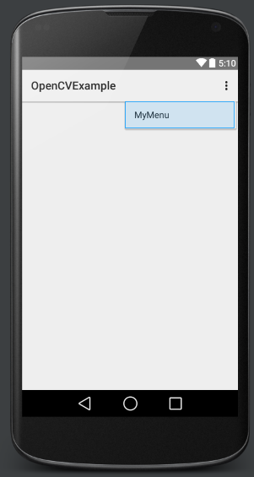
Menü - alternatíva
Létrehozhatunk menüt xml-ből is: res/menu/foo.xml
<menu xmlns:android="http://schemas.android.com/apk/res/android" >
<item
android:id="@+id/action_mymenu"
android:orderInCategory="100"
android:title="MyMenu" />
</menu>
Használat:
@Override
public boolean onCreateOptionsMenu(Menu menu) {
getMenuInflater().inflate(R.menu.foo, menu);
return true;
}
@Override
public boolean onOptionsItemSelected(MenuItem item) {
int id = item.getItemId();
if(id == R.id.action_mymenu) {
…
}
}

Slide 7
Megjelenítési mód
MainActivity.java
public Mat onCameraFrame(CvCameraViewFrame inputFrame) {
return inputFrame.rgba();
Mat inputMat = inputFrame.rgba();
switch (viewMode)
{
case NORMAL:
return inputMat;
case GRAYSCALE:
return toGrayscale(inputMat);
}
return inputMat;
}

Slide 8
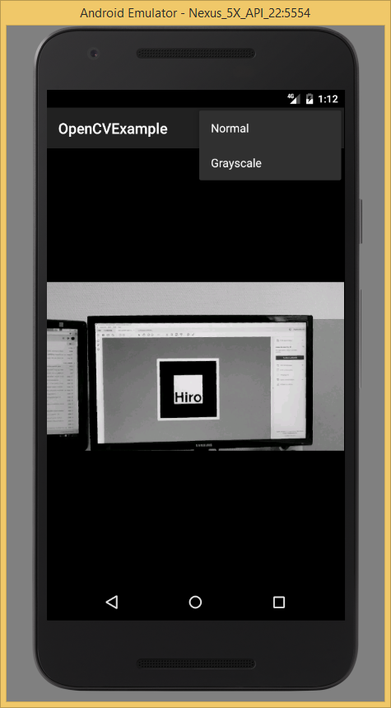
Szürkeárnyalatos konverzió
protected Mat toGrayscale(Mat img) {
Imgproc.cvtColor(img, result, Imgproc.COLOR_RGB2GRAY);
return result;
}

Slide 9
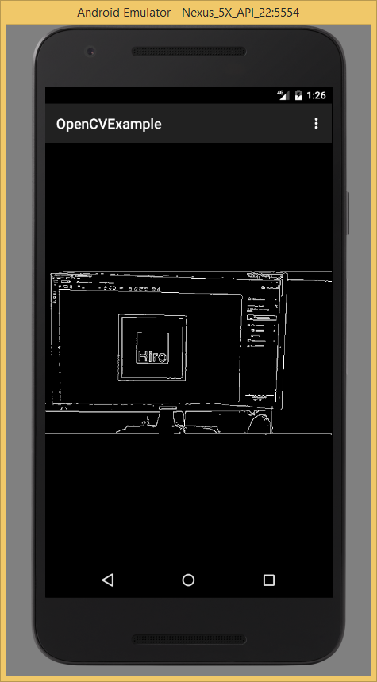
Feladat
Új megjelenítési mód: Canny
ViewMode új érték
Új menü bejegyzés + eseménykezelés
onCameraFrame-ben Canny nézet esetén éldetektálás
Éldetektálás:
protected Mat canny(Mat img) {
Imgproc.Canny(img, result, 80, 90);
Imgproc.cvtColor(result, img,
Imgproc.COLOR_GRAY2BGRA, 4);
return img;
}

Slide 10
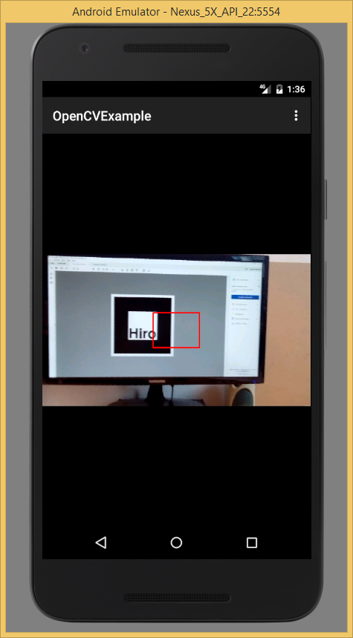
Részmátrix, zoom
subMatrix: referencia egy meglévő kép egy részére
protected Mat zoom(Mat img) {
Size sizeRgba = img.size();
int rows = (int) sizeRgba.height;
int cols = (int) sizeRgba.width;
Mat zoomWindow = img.submat(rows / 2 - 9 * rows / 100,
rows / 2 + 9 * rows / 100,
cols / 2 - 9 * cols / 100, cols / 2 + 9 * cols / 100);
Size wsize = zoomWindow.size();
Imgproc.rectangle(zoomWindow, new Point(1, 1),
new Point(wsize.width - 2, wsize.height - 2),
new Scalar(255, 0, 0, 255), 2);
zoomWindow.release();
return img;
}

Slide 11
Részmátrix, zoom
subMatrix: referencia egy meglévő kép egy részére
protected Mat zoom(Mat img) {
Size sizeRgba = img.size();
int rows = (int) sizeRgba.height;
int cols = (int) sizeRgba.width;
Mat zoomWindow = img.submat(rows / 2 - 9 * rows / 100,
rows / 2 + 9 * rows / 100,
cols / 2 - 9 * cols / 100, cols / 2 + 9 * cols / 100);
Size wsize = zoomWindow.size();
Imgproc.blur(zoomWindow, zoomWindow, new Size(20, 20));
Imgproc.rectangle(zoomWindow, new Point(1, 1),
new Point(wsize.width - 2, wsize.height - 2),
new Scalar(255, 0, 0, 255), 2);
zoomWindow.release();
return img;
}

Slide 12
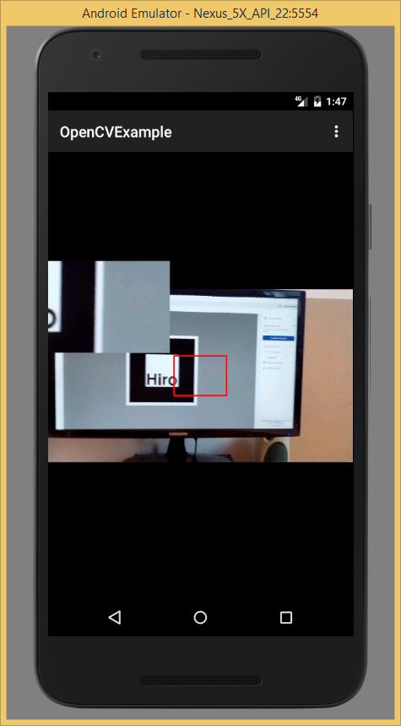
Részmátrix, zoom
subMatrix: referencia egy meglévő kép egy részére
protected Mat zoom(Mat img) {
Size sizeRgba = img.size();
int rows = (int) sizeRgba.height;
int cols = (int) sizeRgba.width;
Mat zoomWindow = img.submat(rows / 2 - 9 * rows / 100,
rows / 2 + 9 * rows / 100,
cols / 2 - 9 * cols / 100, cols / 2 + 9 * cols / 100);
Size wsize = zoomWindow.size();
Imgproc.blur(zoomWindow, zoomWindow, new Size(20, 20));
Mat zoomCorner = img.submat(0, rows / 2 - rows / 10, 0, cols / 2 - cols / 10);
Imgproc.resize(zoomWindow, zoomCorner, zoomCorner.size());
Imgproc.rectangle(zoomWindow, new Point(1, 1),
new Point(wsize.width - 2, wsize.height - 2),
new Scalar(255, 0, 0, 255), 2);
zoomWindow.release();
return img;
}

Slide 13
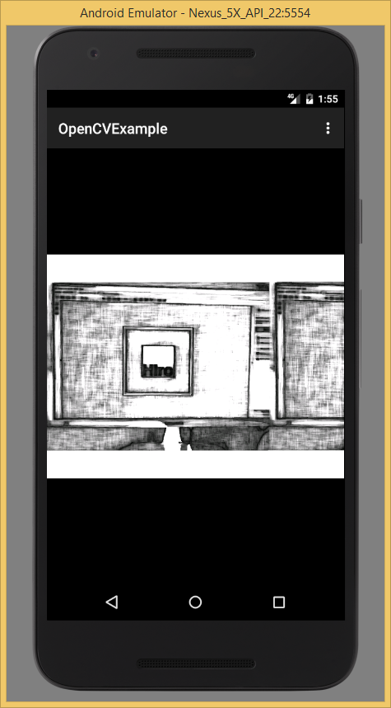
Stilizáció
Photo.detailEnhance(img,result);
Photo.stylization(img,result);
Photo.edgePreservingFilter(img,result);
Photo.pencilSketch(img,result,result2);

Slide 14
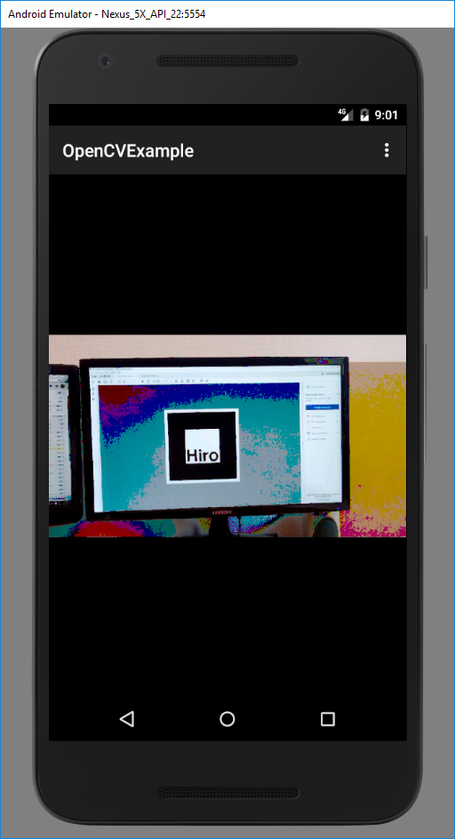
Közvetlen pixel elérés: get/put
protected Mat clamp(Mat img) {
int nPixels = (int)img.total();
int nChannels = img.channels();
int size = nPixels * nChannels;
byte[] buff = new byte[size];
// buff mérete mondja meg, hogy hány pixelt másolunk le
img.get(0, 0, buff);
for(int i = 0; i < nPixels; i++) {
for (int c = 0; c < nChannels; c++) {
int idx = i*nChannels + c;
if (buff[idx] > (byte)100) {
buff[idx] = 0;
}
}
}
// buff mérete mondja meg, hogy hány pixelt írunk
img.put(0, 0, buff);
return img;
}

Slide 15
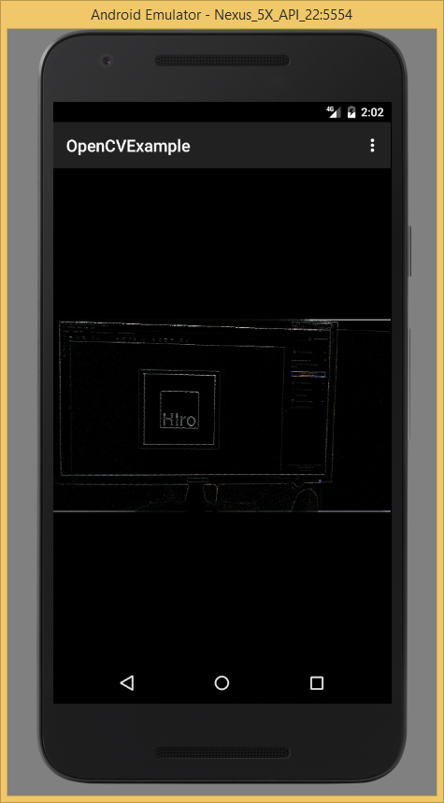
Konvolúció
protected Mat laplace(Mat img) {
Mat kernel = new Mat(3,3, CvType.CV_32F){
{
put(0,0, 0);
put(0,1, 1);
put(0,2, 0);
put(1,0, 1);
put(1,1,-4);
put(1,2, 1);
put(2,0, 0);
put(2,1, 1);
put(2,2, 0);
}
};
Imgproc.filter2D(img, result, img.depth(), kernel);
return result;
}

